Slide 1

제주도 1차 산업 및 외국인 등록자 취업 현황
3조 강영훈 김호경 이현창 정규진
Notes:
1차산업 노동력 부족 및 늘어나는 외국인근로자의 가속화 개선

Slide 2

목차
1. 문제 정의
2. 분석 과정
3. 분석 결과
3.1 도내 1차 산업 현황: 산업규모 종사자수 고령화
3.2 도내 외국인 등록자 현황: 인구 주거지 구직경로 취업지원
3.3 고용허가제 및 계절근로자제: 정의 한계
3.4 결론 및 제안
4. 참고 자료 및 도구

Slide 3

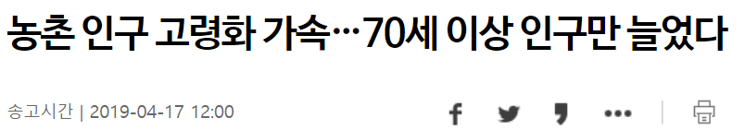
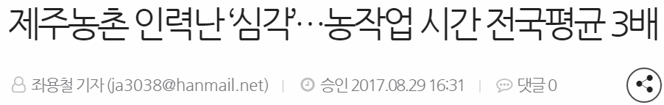
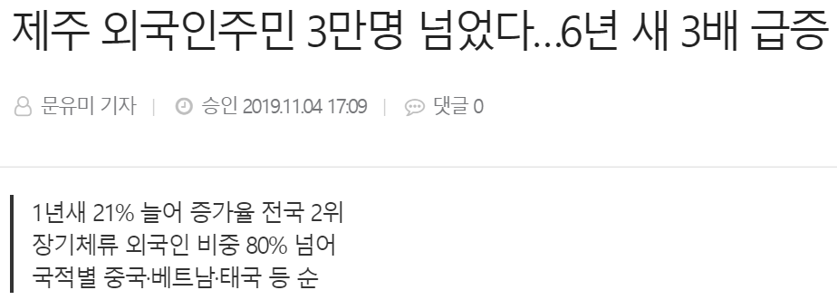
1 문제 정의
1차 산업 노동 인구 고령화와
계속되는 인력 부족으로
생산성 저하 및 산업 경쟁력 악화가 우려된다.
기사 출처: 연합뉴스, 제주의소리, 제주일보

Slide 4
인력 부족 1차 산업 | vs. | 증가하는외국인
계절근로자제로는 여전히 부족한 1차 산업 노동력
꾸준히 증가하는 제주도내 외국인 등록자

Slide 5
1 문제 정의

Slide 6
2 분석과정

Slide 7
2 분석과정

Slide 8
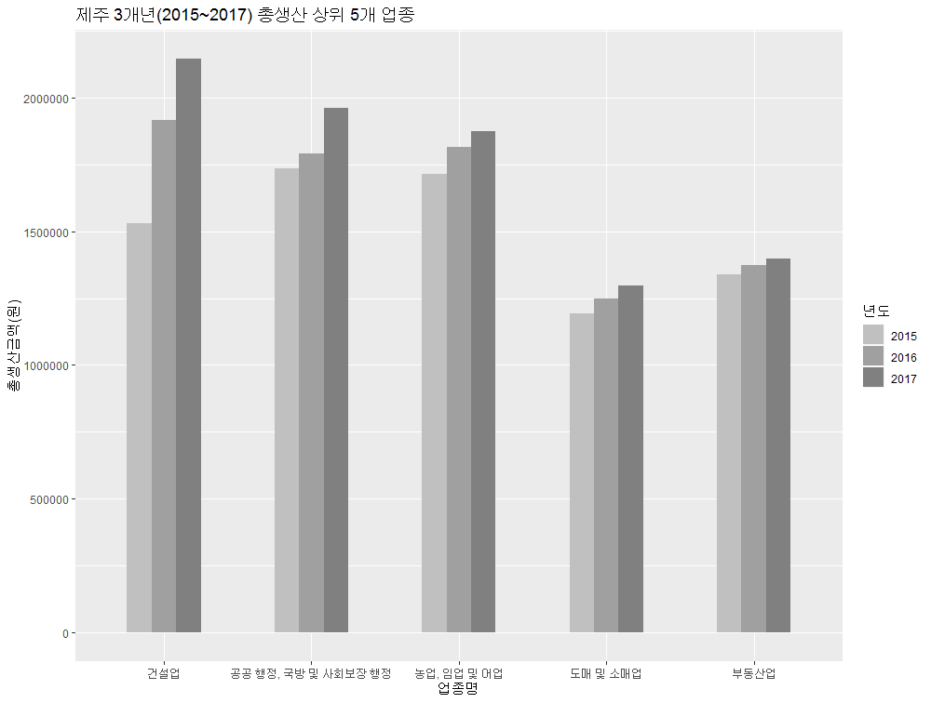
3.1 1차 산업현황: 산업규모 종사자수 고령화
2016~2018 도내 업종별 총생산금액 시도별 고용률(원)
몇 %
고용률 1위 제주 68.4%
전국 평균 60.7%
KOSIS 국가통계포털 시도별 경제활동별 지역내총생산
2016~2018
Notes:
1차 산업: 농업 어업 임업. 도내에선 3번째 크기의 규모(3개년). 제주도는 지역내총생산(GRDP) 매년 증가하고 있고, 1차산업의 총 생산금액도 매년 증가
과거에 비해 지역내총생산 중에서 1차산업이 차지하는 비중이 줄어들고 있으나
아직까지 도내에서는 세번째로 차지하는 비중이 크다.

Slide 9
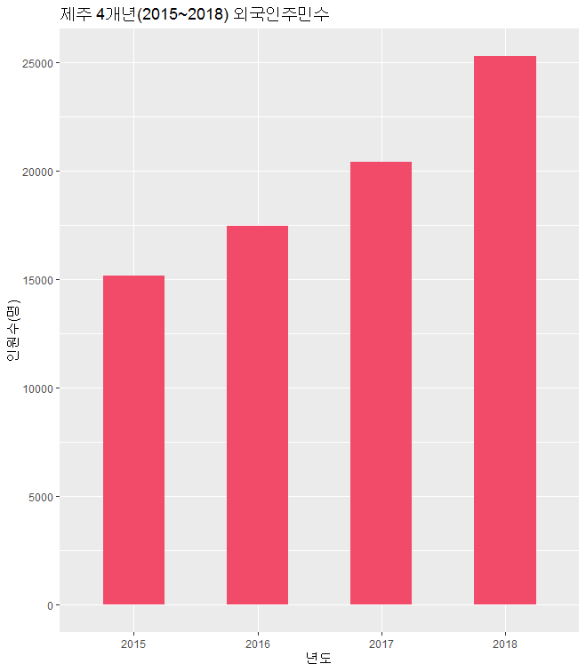
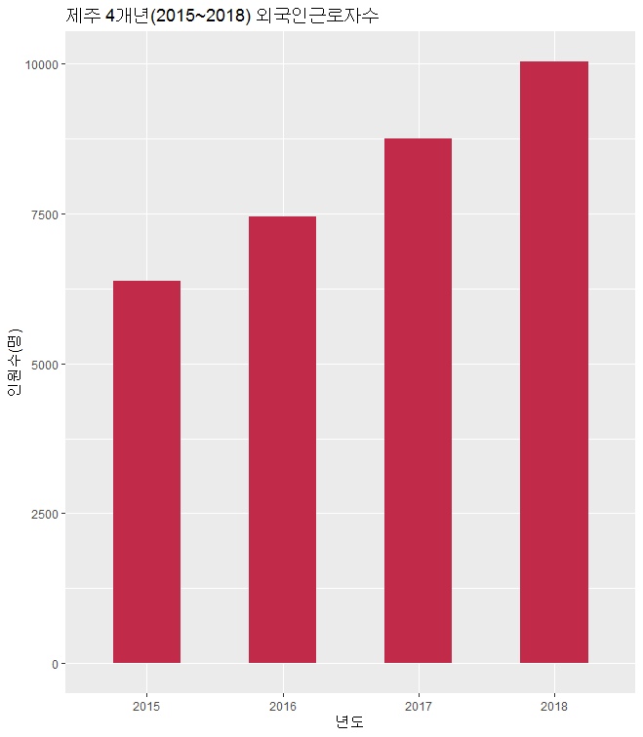
3.2 외국인 등록자 현황: 인구 주거지 구직경로 취업지원
2016~2018 도내 외국인주민 및 외국인근로자 수(명)
2015~2018년 제주도 외국인주민수
2015~2018년 제주도 외국인근로자수
KOSIS 국가통계포털 시도별 외국인주민 현황
2015~2018
Notes:
2015~2018년 사이에 제주도 총인구는 60만->65만으로 증가인구 주거지 구직경로 취업지원
외국인주민과 외국인근로자가 계속해서 늘었다.
외국인 주민이 1.5천명->2.5천명으로 증가
외국인 주민에서 외국인 근로자도 6천->1만명으로 증가
KOSIS 국가통계포털 시도별_외국인주민_현황

Slide 10
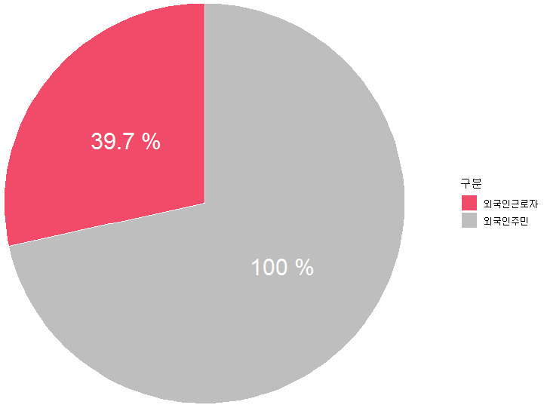
3.2 외국인 등록자 현황: 인구 주거지 구직경로 취업지원
2016~2018 도내 외국인주민 및 외국인근로자 수(명)
2018년 제주도 외국인주민 중 외국인근로자
KOSIS 국가통계포털 시도별 외국인주민 현황
2018
Notes:
제주도 내 외국인 유입 / 외국인 근로자 추이 (점점 증가)
(외국인 주민) (외국인 근로자) 막대그래프(2015~2018년)
(외국인 내에서 근로자 비중) 파이그래프 (최근데이터)
-> 꾸준히 증가하는 외국인 인력

Slide 11

3.1 1차 산업현황: 종사자수 고령화
2018 전국 시도별 고용률(%)
68.4%
고용률 1위 제주 68.4%
전국 평균 60.7%
고$용률= \frac{취업자 수}{\begin{aligned}생산활동 가능 인구수 \\ (15세 이상 인구수)\end{aligned}}$ X 100

Slide 12
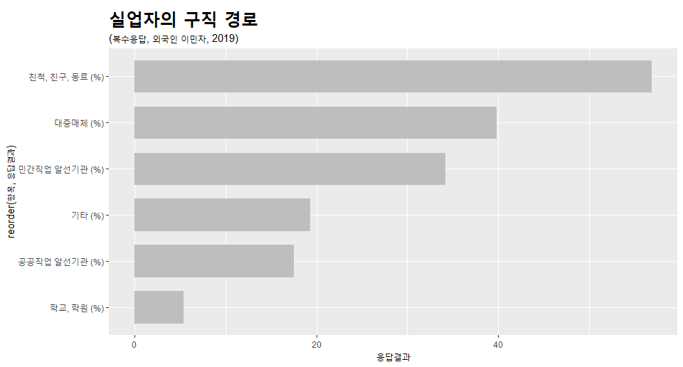
3.2 도내 외국인 주민: 인구 주거지 구직경로 취업지원

Slide 13
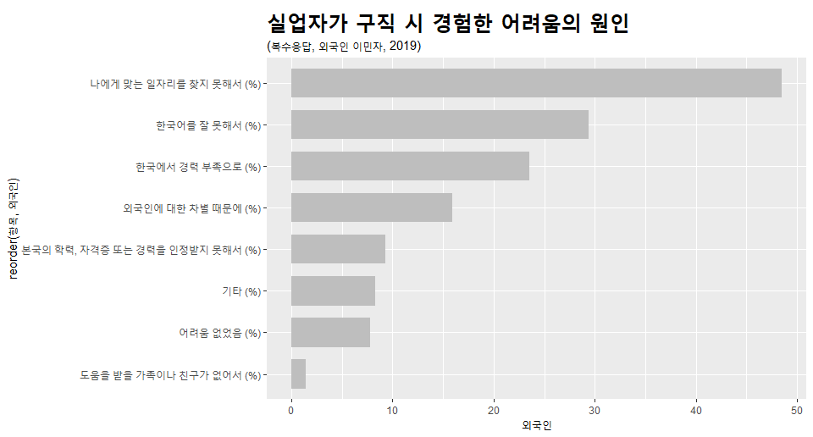
3.2 도내 외국인 주민: 인구 주거지 구직경로 취업지원

Slide 14
3.2 도내 외국인 주민: 인구 주거지 구직경로 취업지원
H-2(방문취업) 및 E-9(비전문취업) 비자만 고용센터를 통해 취업 알선 가능

Slide 15
3.2 도내 외국인 주민: 인구 주거지 구직경로 취업지원
제주특별자치도 외국인근로자상담센터 주요사업
외국인근로자에 대한 고충·생활·법률·취업 등 상담사업
외국인근로자 노동권리 보호 및 쉼터 지원사업
외국인근로자의 생활편의 제공 및 응급 구호사업
기타 외국인근로자의 권익과 복리향상에 필요하다고 인정되는 사업
Notes:
도내 존재하는 구직/고용관련 외국인 지원센터는 1곳. 그러나 취업을 도와주지는 않으며

Slide 16
3.3 고용허가제 및 계절근로자제의 한계
 | 계절근로자제 | 고용허가제
취업 절차 | 허용인원 배정(법무부) 대상 선정(지방자치단체) 사증 발급 신청(지자체) 사증발급 인정서 발급(출입국·외국인 관서) 사증발급(재외공관) 입국 | 한국어능력시험 실시 외국인 구직자 명부 작성 및 송부 표준 근로계약 체결 사전 취업 교육 입국 및 취업 교육 실시 사업장 배치
체류 기간 | 5개월 | 최대 4년 10개월
주무 부처 | 법무부·지자체 | 고용노동부
Notes:
2015년 시범사업 이후 가파른 증가세 인력 부족 현상 해결엔 역부족 필수 준수지침으로 노동·인권·환경 개선 출처 : 한국농정신문(http://www.ikpnews.net)

Slide 17
3.3 고용허가제 및 계절근로자제의 한계
계절근로자제란?
농번기 일손 부족 현상을 해소하기 위해 단기간 동안 이주노동자를 합법적으로 고용할 수 있도록 하자는 농민과 지자체의 요구를 반영한 제도
Notes:
2015년 시범사업 이후 가파른 증가세 인력 부족 현상 해결엔 역부족 필수 준수지침으로 노동·인권·환경 개선 출처 : 한국농정신문(http://www.ikpnews.net)

Slide 18
3.4 결론

Slide 19


4 참고 자료 및 도구
분석 데이터
국가통계포털 http://kosis.kr
제주특별자치도청 https://www.jeju.go.kr
참고 문헌
외국인 단기 계절근로자 제도 실태분석 및 종합개선 방안 연구, 한국이민학회, 2018

Slide 20
끝

Slide 22
참고 자료 및 도구
데이터 셋

Slide 23
자사 예상 매출

Slide 24
자사 에이전시의 가치
근면 성실
창의적인 통찰력
팀워크

Slide 25

자사 에이전시 위치
D.C.
네덜란드
도쿄

